Slide 1
2021國際扶輪反毒暨消除C肝路跑
2021年11月27日

Slide 2
活動主視覺

Slide 3
活動簡介
活動名稱：
國際扶輪反毒暨消除C肝路跑
活動時地：
2021年11月27日在內湖美堤河濱公園舉辦
活動宗旨：
國際扶輪希望透過陽光戶外的路跑活動，宣揚本次的活動主題「反毒暨消除C肝」，提倡運動的同時讓全民了解毒品及C肝對人體所帶來的危害，宣導愛惜自我及家人健康的理念，期盼凝聚社會共識並帶來正面影響，特舉辦此路跑活動。
指導單位：
臺北市政府民政局
主辦單位：
國際扶輪3481、3482、3490、3521、3522、3523地區
執行單位：
學生活動王有限公司

Slide 4
報名規劃
組別 | 陽光挑戰組(21K) | 奔放自我組(10K) | 活力健康組(5K)
報名費用 | $ 800 | $ 700 | $ 600
晶片押金
報名資訊
人數設定 | 900 人 | 2,300 人 | 2600 人
報名資格 | 需滿 17 歲 | 不限制年齡 (未滿10歲須於系統內填寫家長同意書) | 不限制年齡 (未滿10歲須於系統內填寫家長同意書)
年齡分組 | 依性別及年齡 (共12組) | - | -
活動資訊
起跑時間 | 07:30 | 07:45 | 08:00
限制時間 | 3小時30分 | 2小時 | 1小時30分
關門時間 | 11:00 | 09:45 | 09:30

Slide 5
活動贈品
組別 | 陽光挑戰組(21K) | 奔放自我組(10K) | 活力健康組(5K)
活動前物資
號碼布(含別針) |  |  | 
計時晶片 |  |  | -
紀念T恤 |  |  | 
紀念帽 |  |  | 
完賽禮(現場領取)
完賽獎牌 |  |  | 
成績證書 |  |  | 完賽證書
環保提袋 |  |  | 
完賽水 |  |  | 

Slide 6
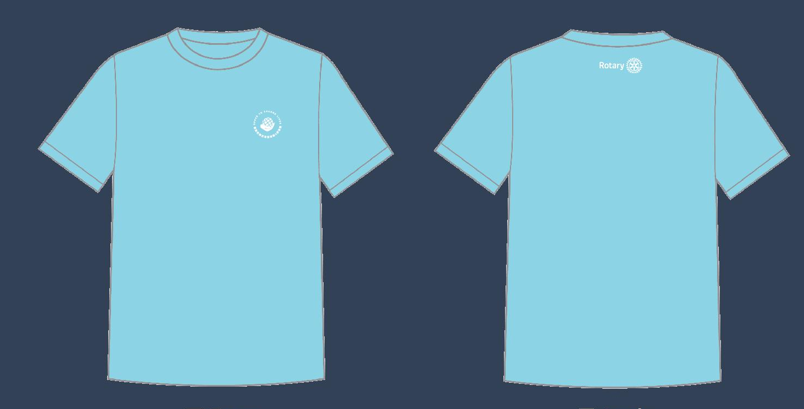
禮贈品規劃
正
反
↑獎牌設計規劃
↑衣服設計規劃
↑提袋設計規劃
↑帽子設計規劃

Slide 7
獎勵辦法
總排名
陽光挑戰組(21K) ：依男、女總名次成績，分別錄取前五名頒發精美獎盃乙座。
奔放自我組(10K) ：依男、女總名次成績，分別錄取前五名頒發精美獎盃乙座。
活力健康組(5K) ：依男、女總名次成績，分別錄取前五名頒發精美獎盃乙座。
分組排名
21公里組： 每組按報名人數1-50人錄取1名，51-100人錄取2名，101人以上錄取3名，錄取者頒發獎座。 10公里組及5公里組不設年齡分組獎勵。 錄取總排名者不再列入分組排名。

Slide 8
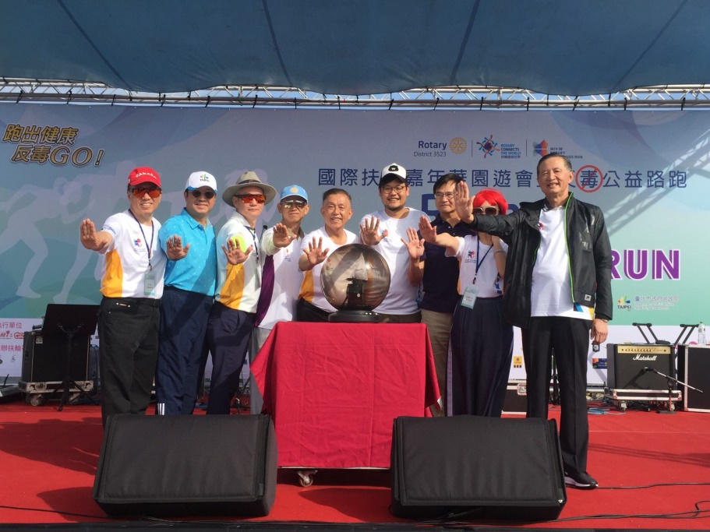
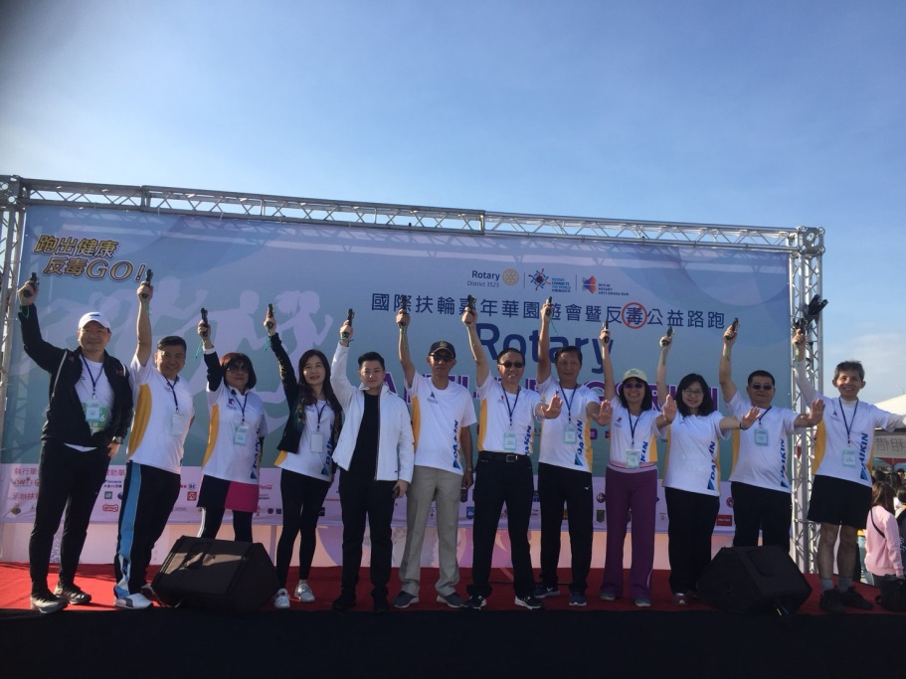
路跑活動流程
時間 | 活動內容
05 : 00 | 工作人員集合
06 : 00 | 寄物開始
06：40～07：15 | 主持人開場及貴賓致詞
07：15 ~ 07：25 | 熱身操
07：25～07：30 | 邀請貴賓鳴槍和21k跑者集合
07：30〜 | 鳴槍開跑啟動、21K選手開跑
07：45〜 | 鳴槍開跑啟動、10K選手開跑
08：00〜 | 鳴槍開跑啟動、5K選手開跑
10：30〜 | 頒獎

Slide 9
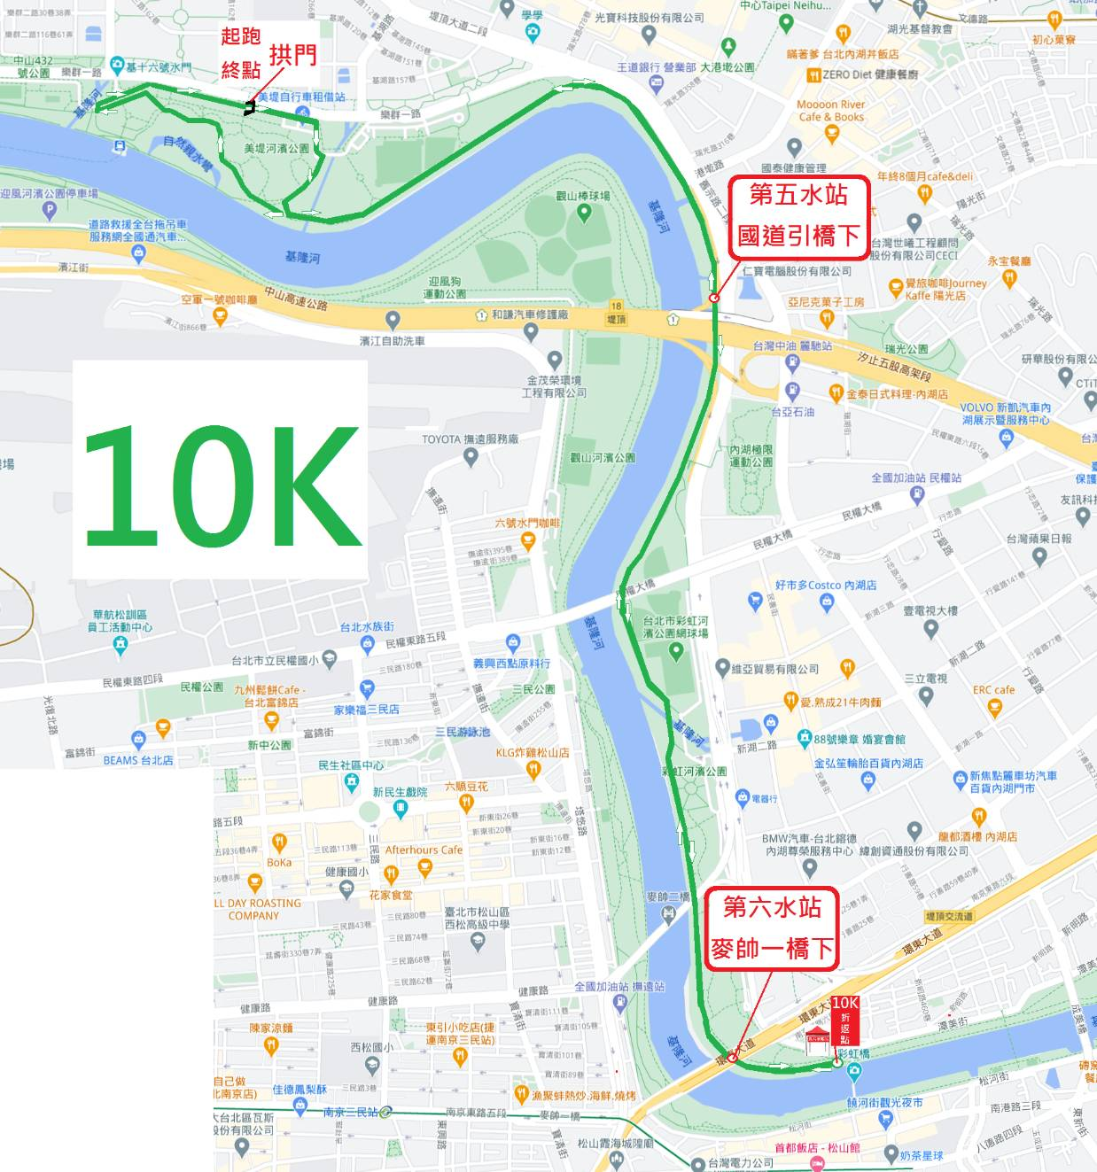
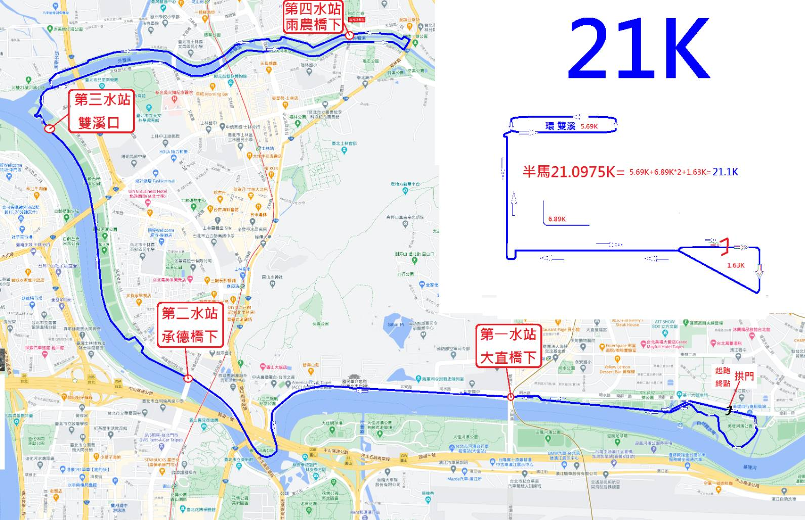
路跑路線

Slide 10
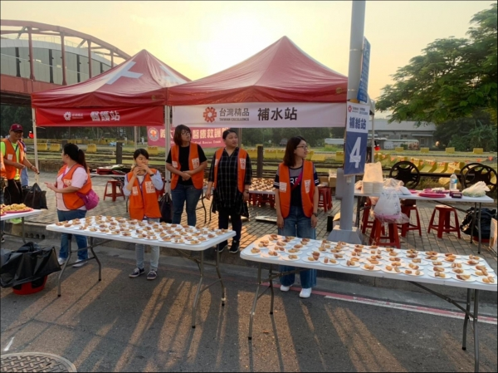
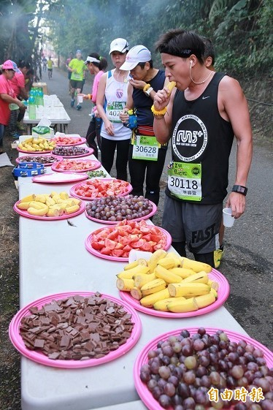
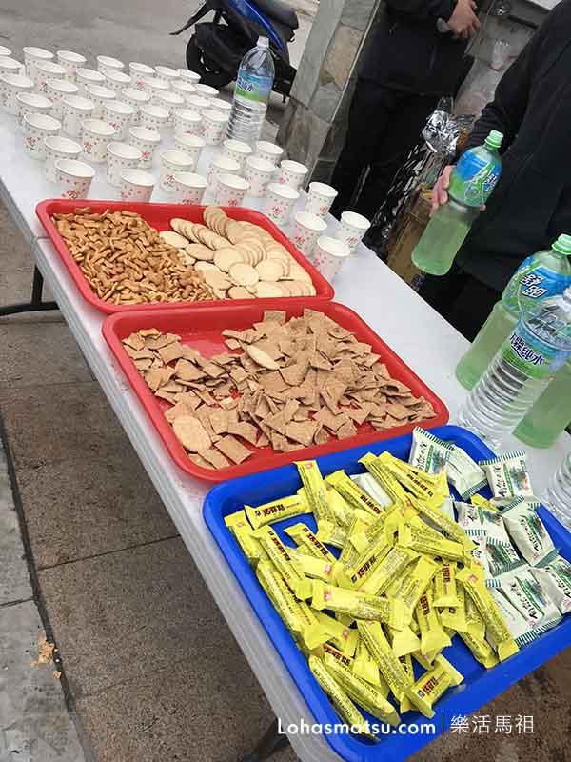
補給站
補給站配置
杯水： 紙杯裝7分滿水，置於桌上供跑者自行取用
海鹽或梅粉： 置於桌上供跑者自行取用
水果餅乾： 水果餅乾將事先作業，切半或分裝置杯中，置於桌上供跑者自行取用
如物資剩1/3時將聯絡機動補給
補給人員將做好環境整潔及垃圾分類

Slide 11
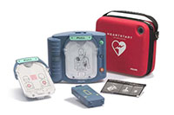
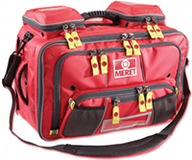
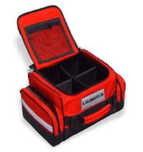
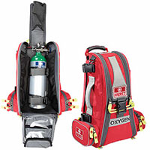
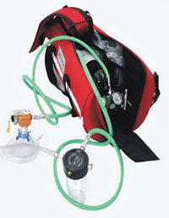
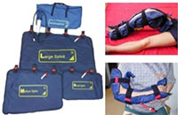
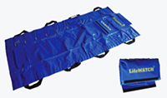
醫療規劃
各醫療站位置醫療人員、救護車、AED、緊急救護員、救護機巡等人數，按照體育署辦理大型活動之規定辦理。
救護車
AED
大型救護包
機車型救護包
三合一氧氣
一般型氧氣
充氣式護木
軟式擔架

Slide 12
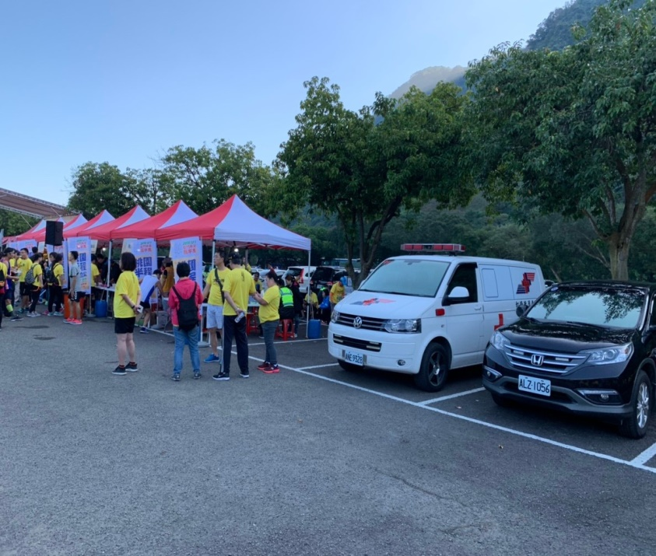
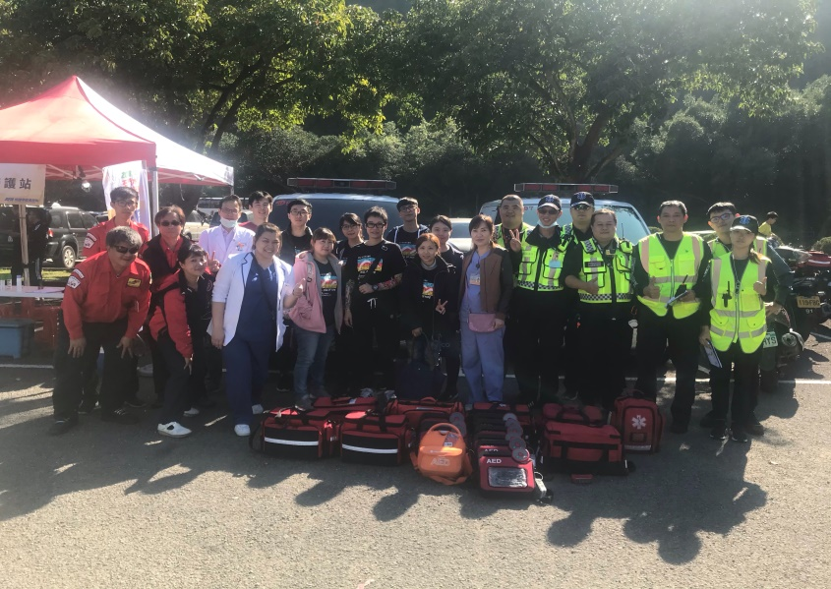
醫療規劃
醫護站
按照體育署辦理大型活動之規定: 每醫療站應至少配置醫護人員2人、醫生1人、機車巡邏救護技術員(EMT)1人、救護車1輛及自動體外心臟去顫器(AED)1組。
救護車
每三千人須有一輛救護車於活動現場待命周邊醫院及消防單位加強戒護。
賽道機巡
賽道上每3公里責任區域搭配一位EMT機車巡邏員，穿梭賽道間檢視跑者狀況，第一時間有緊急狀況者，馬上通報及搶救。

Slide 13
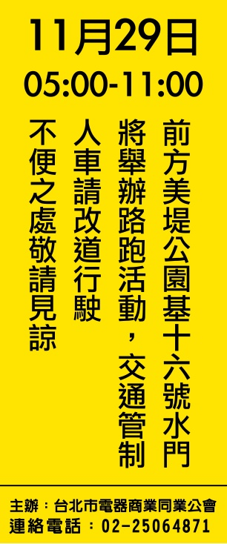
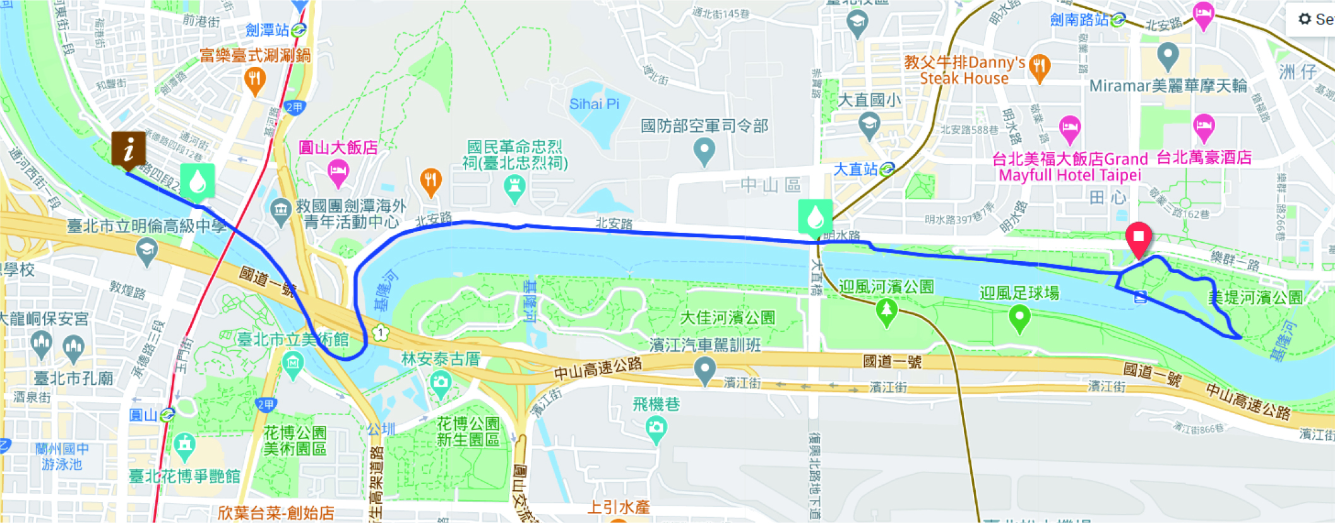
安全維護
活動前30天設置「交通管制告示牌面」，預先告知用路人活動期間影響交通路線事宜，並以告示引導車輛減速慢行。

Slide 14
安全維護
緊急救護SOP
意外事故發生
控制現場狀況
大會判定處理
協助主辦單位處理
通報醫院
回報處理狀況
復原善後
持續追蹤
判別是否重大創傷
通報工作人員
通報主辦單位窗口
後送責任醫院
醫院 | 電話 | 地址
台北市立聯合醫院內湖門診部 | 02 2709 8387 | 台北市內湖區民權東路六段99號1F
三軍總醫院內湖院區 | 02 8792 3311 | 台北市內湖區成功路二段325號
長庚紀念醫院台北院區 | 02 2713 5211 | 台北市松山區敦化北路199號
中國醫藥大學附設醫院臺北分院 | 02 2791 9696 | 台北市內湖區內湖路二段360號
臺北市立聯合醫院忠孝院區 | 02 2786 1288 | 台北市南港區同德路87號

Slide 15
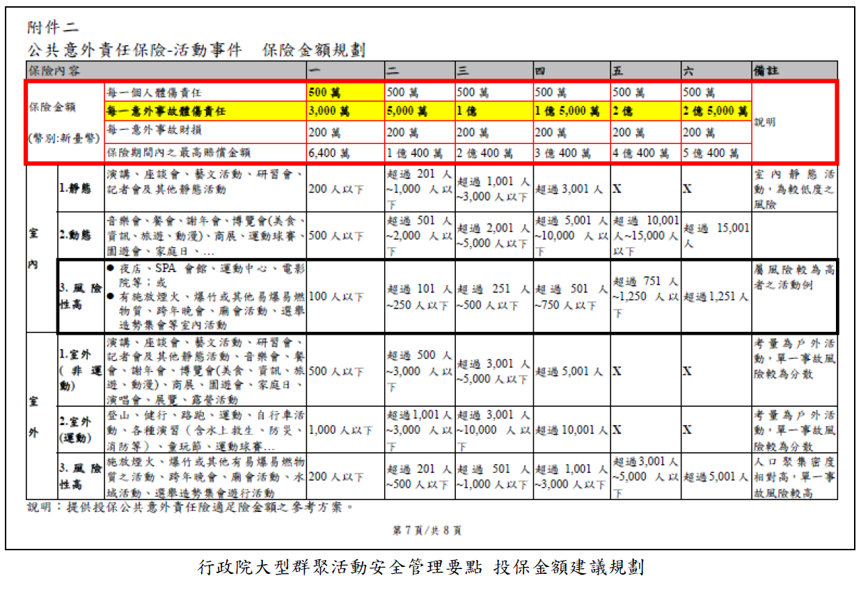
保險規劃
公共意外責任險規劃
每人體傷責任險
新臺幣500萬元
每一意外事故責任體傷 新臺幣1億
每一意外事故財物損失責任 新臺幣200萬元
保險期間最高賠償金額 新臺幣1億400萬元以上

Slide 16
人力配置
組別 | 工作內容 | 需求人數
服務台組 | 協助民眾各種活動事項 | 4人
舞台組 | 協助舞台頒獎、活動進行 | 8人
機動清潔組 | 維持環境整潔 | 8人
完賽領取組 | 協助發放完賽禮 | 30人
成績列印組 | 協助成績列印 | 18人
晶片兌換組 | 協助晶片兌換 | 6人
醫護組 | 機巡、EMT、醫護人員、醫師 | 20人
補給組 | 補給品補充、支援 | 80人
交管組 | 協助路線指引、交通管制 | 30人
領騎壓隊組 | 前方帶路與確保掉隊人員安全 | 20人
人力編組
採大型群聚活動編組模式，規劃10組，各組別組長管理，透過工作LINE群組及無線電對講機，達成緊密聯繫網絡，以確保活動順利進行。
※初步估計需至少220名工作人員

Slide 17
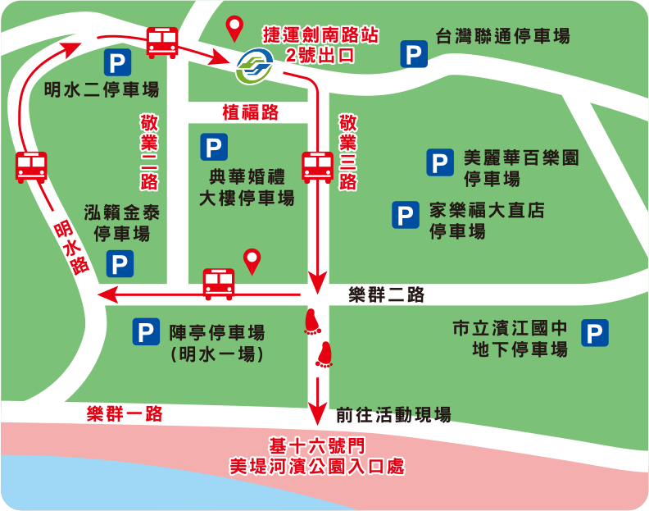
交通資訊
捷運路線: 捷運文湖線劍南路站，沿敬業三路往河堤走約10分鐘，可抵達樂群一路「美堤河濱公園基16號水門」。
公車路線: 基16號水門附近站牌有： 645、645副、677、藍26、藍7、208、208直、222、247、247區、
停車規劃: 陣亭停車場、市立濱江國中地下停車場、泓籟金泰停車場、家樂福大直停車場等

Slide 18
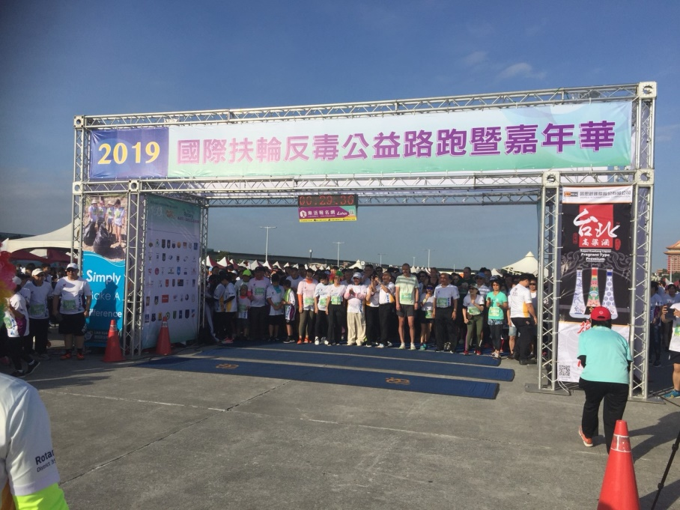
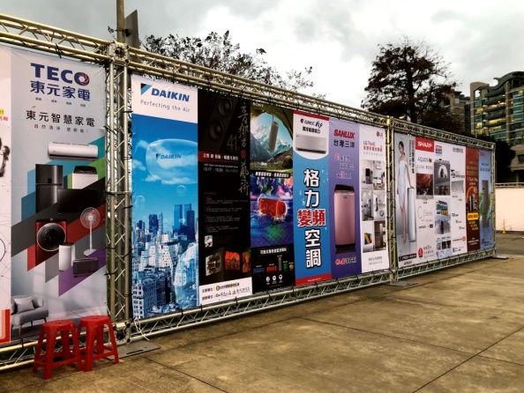
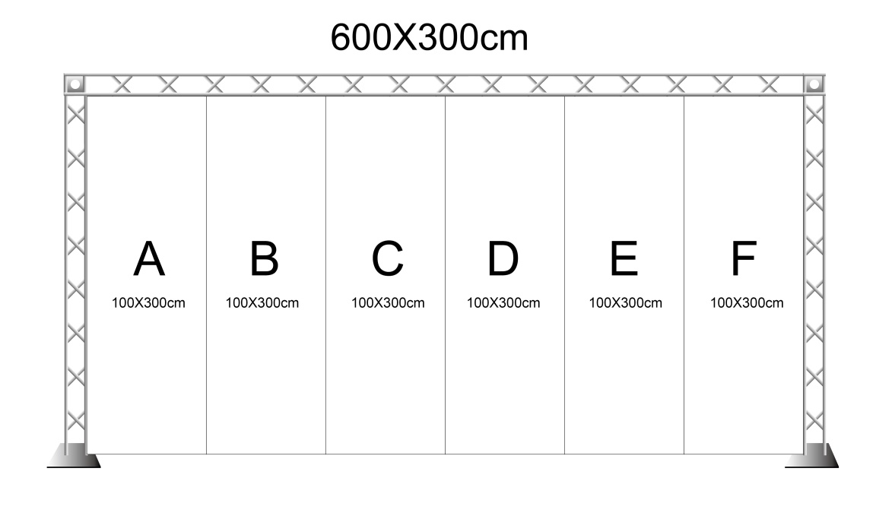
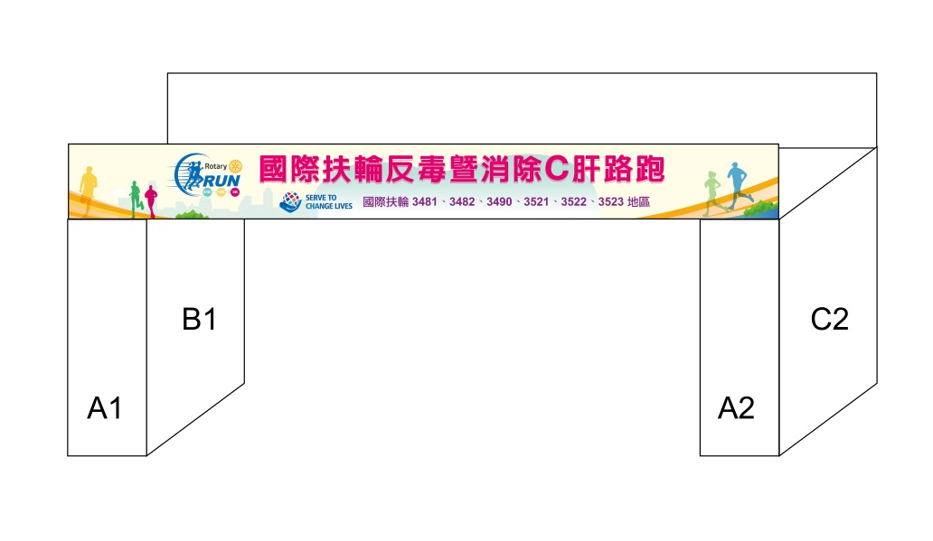
廣告規劃
▲TRUSS廣告牆
▲出發拱門廣告
▲路跑B5手冊廣告
▲起跑A字版廣告
▲廣告位置示意圖
▲廣告位置示意圖

Slide 19
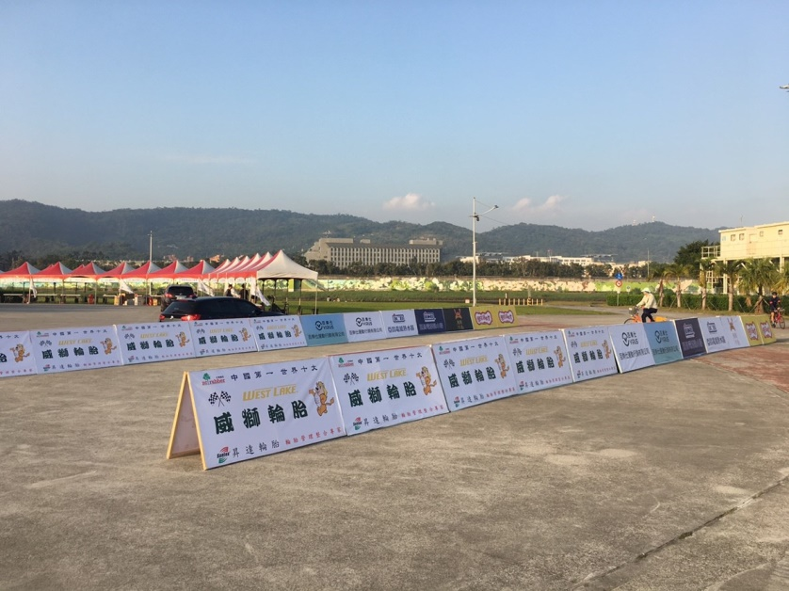
廣告規劃
▲路跑B5手冊廣告
每面尺寸(高257 mm × 寬182 mm)
▲起跑A字版廣告
每面尺寸(高900mm*寬1800mm)
P.S 若有需求上述廣告贊助，因各區名額有限，請洽各區活動主委

